Slide 1
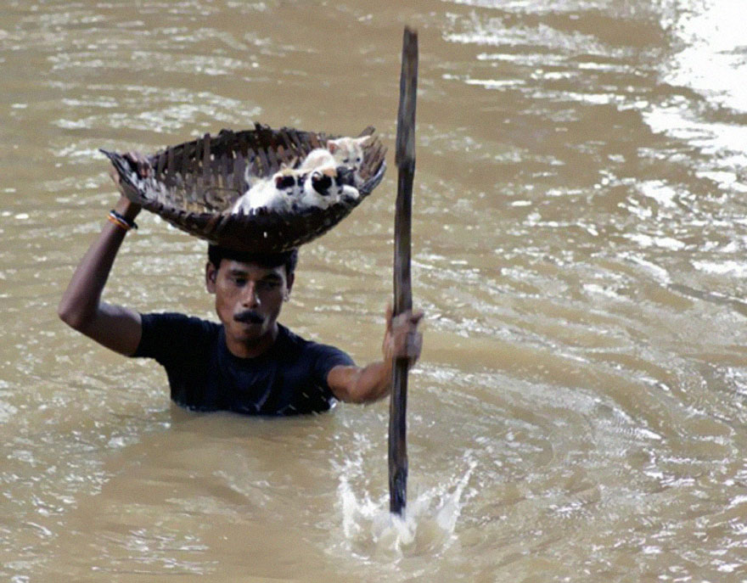

Slide 2
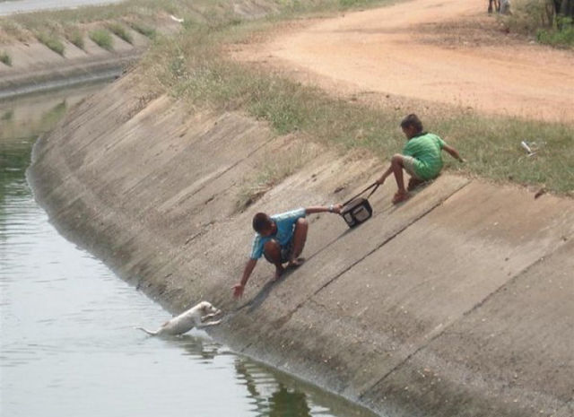

Slide 3
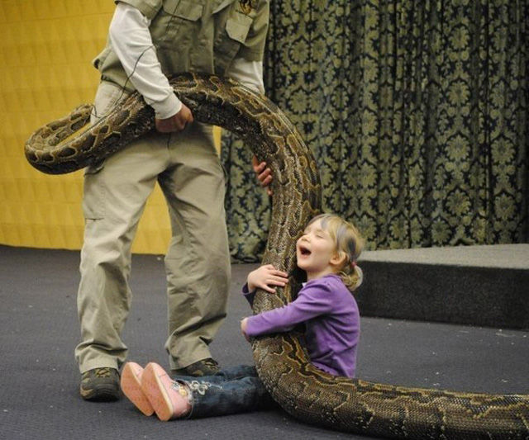

Slide 4
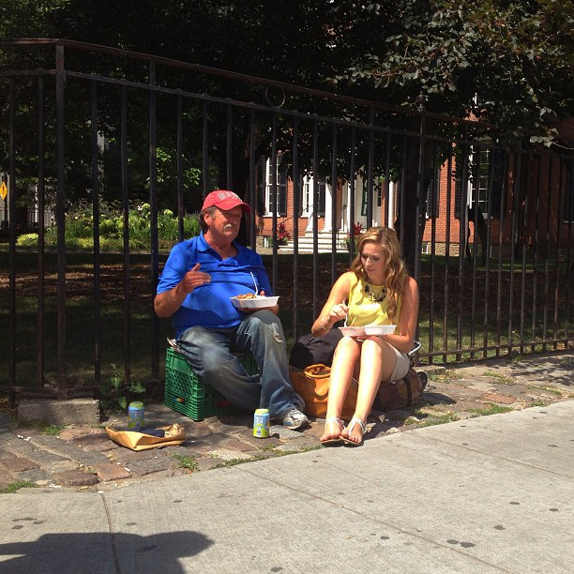
Жена је купила два оброка и села поред просјака да уз причу заједно једу.

Slide 5
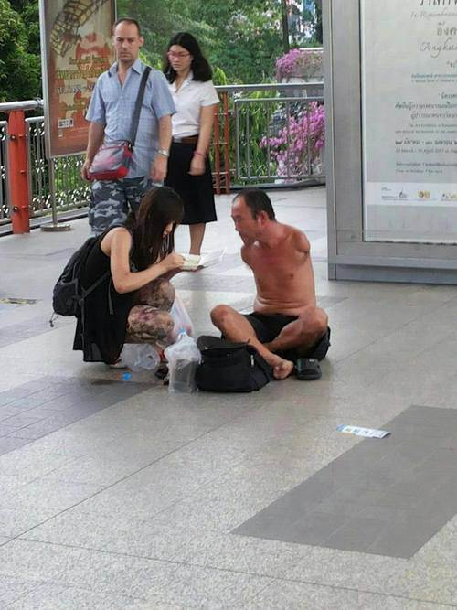
Девојка је купила оброк просјаку и храни га.

Slide 6
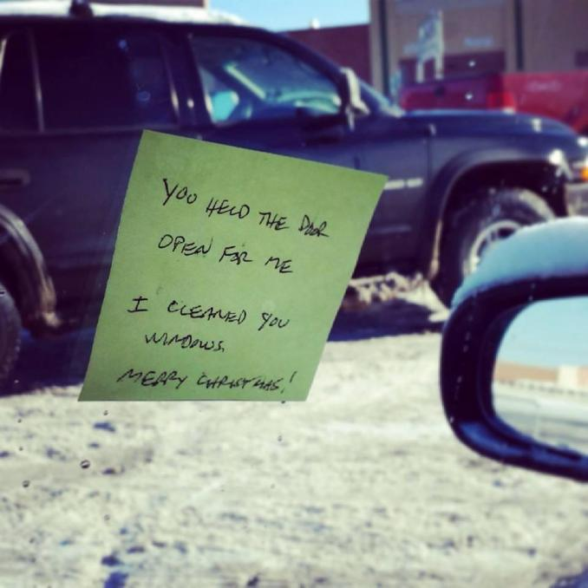
“Придржали сте ми врата док сам излазио. Очистио сам Вам прозоре.
Христос се роди!”

Slide 7
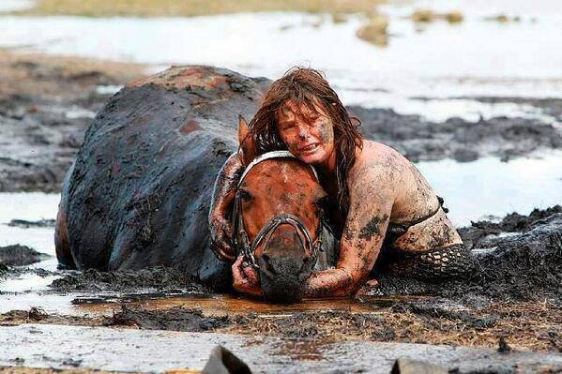
Жена је три сата држала главу коњу који је био заглављен у блату, да не страда од надолазеће плиме, на плажи у Аустралији. Коњ је спасен.

Slide 8
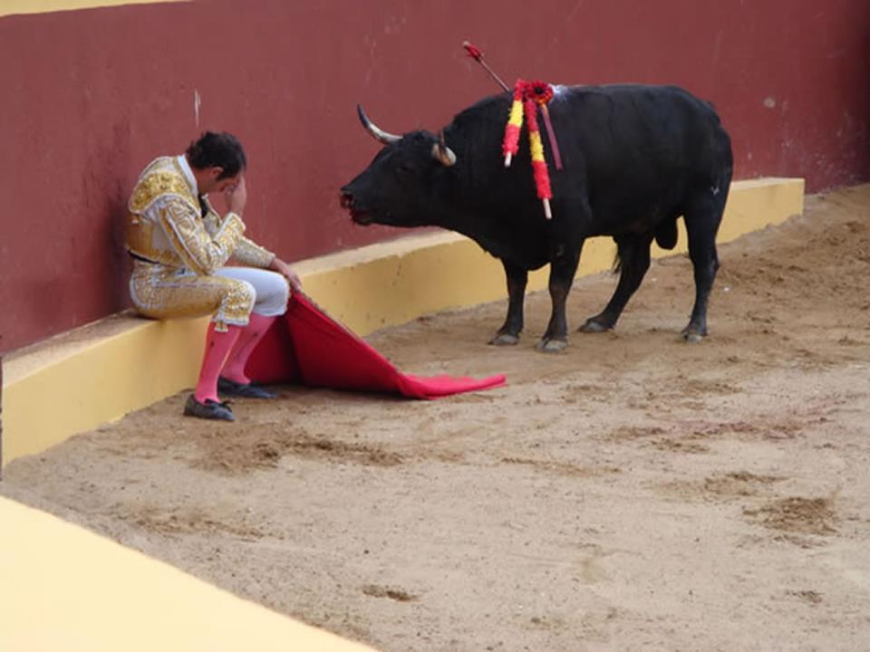
Матадор почетник плаче након што је повредио бика...

Slide 9
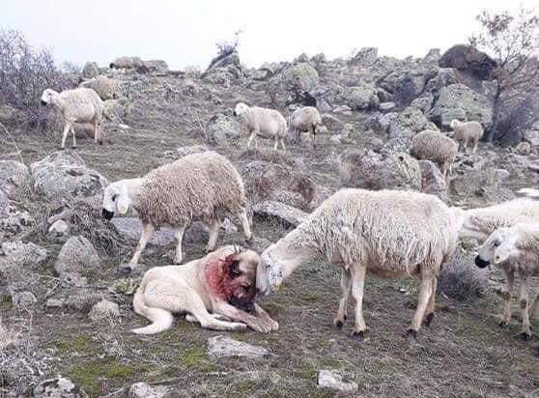
Oвца теши пса који је повређен док их је бранио од вукова.

Slide 10
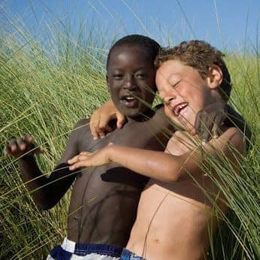
СЛИКЕ ДЕЧИЈЕГ ПРИЈАТЕЉСТВА

Slide 11
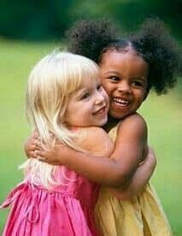

Slide 12
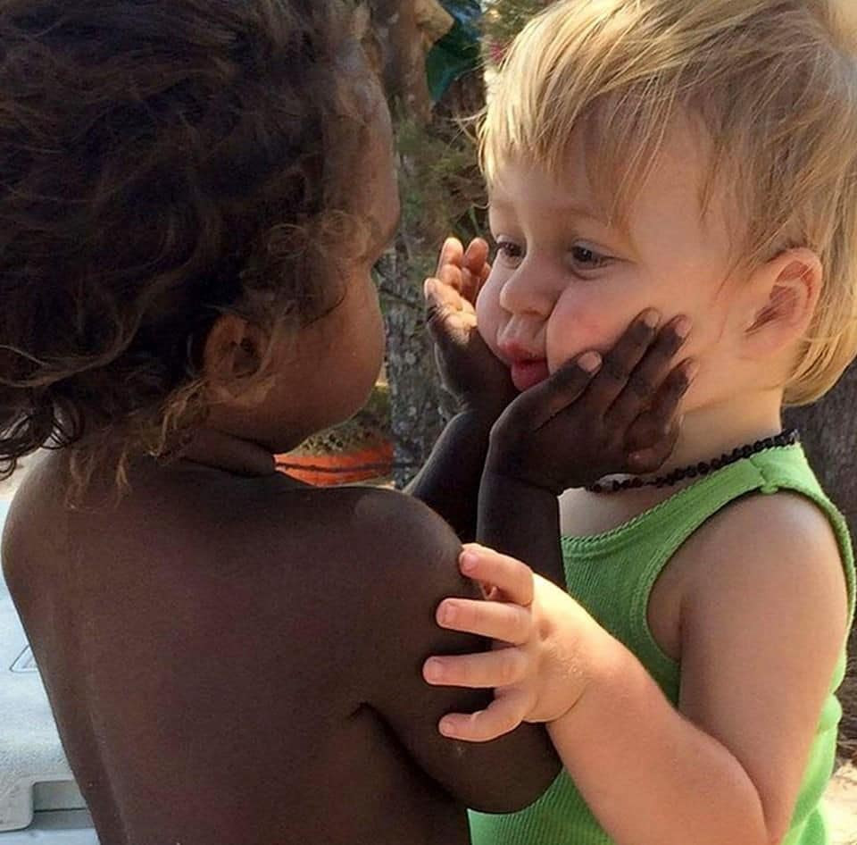

Slide 13
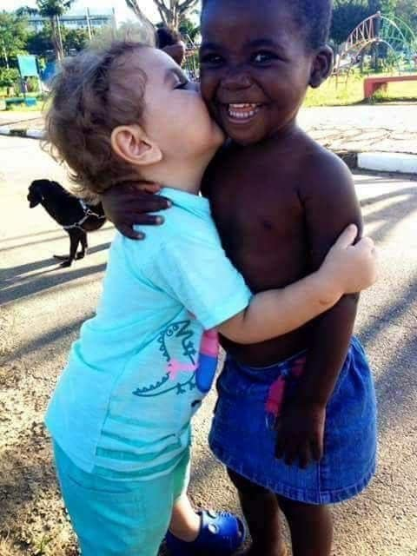

Slide 14
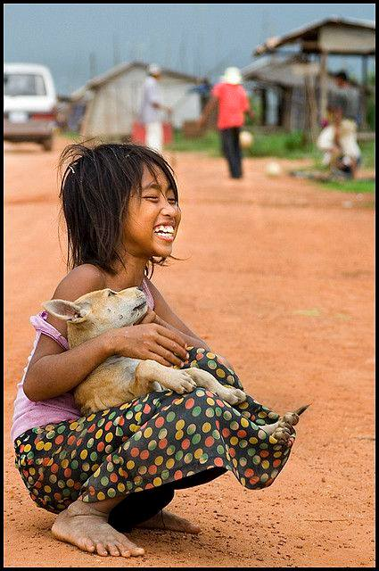
РАДОСТ

Slide 15
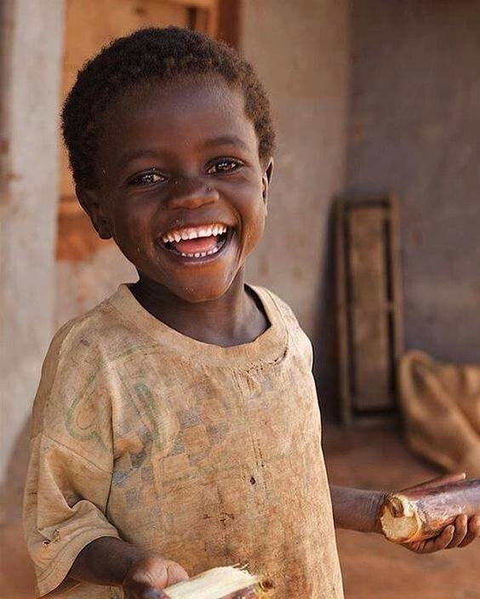

Slide 16
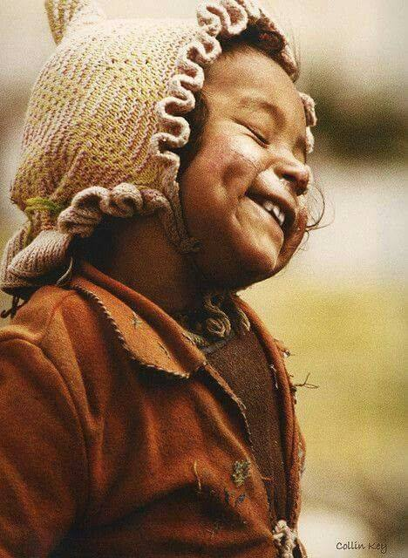

Slide 17
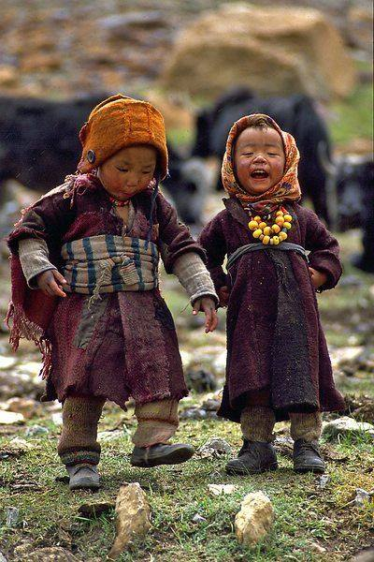

Slide 18
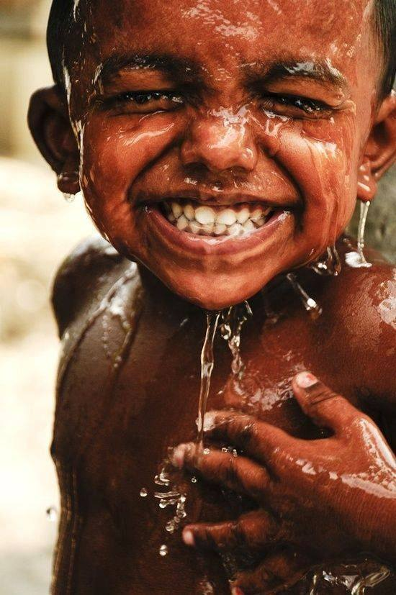

Slide 19
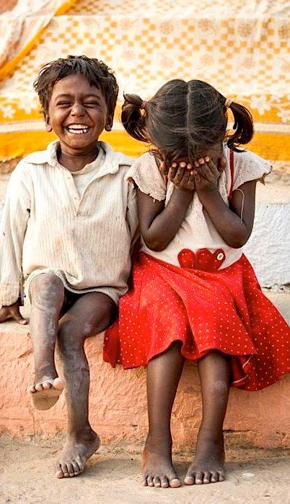

Slide 20
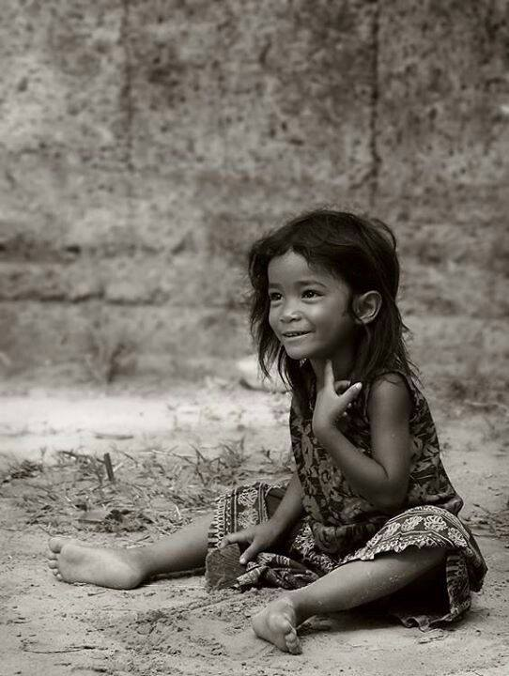
Innocence at Angkor – girl at Angkor Wat, Cambodia, 2004

Slide 21
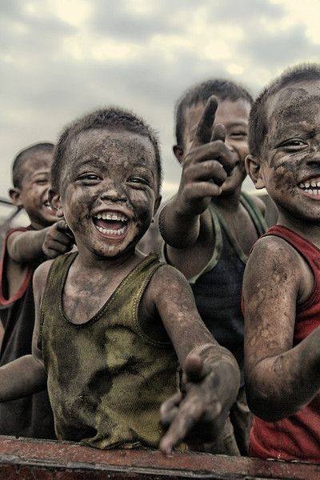

Slide 22
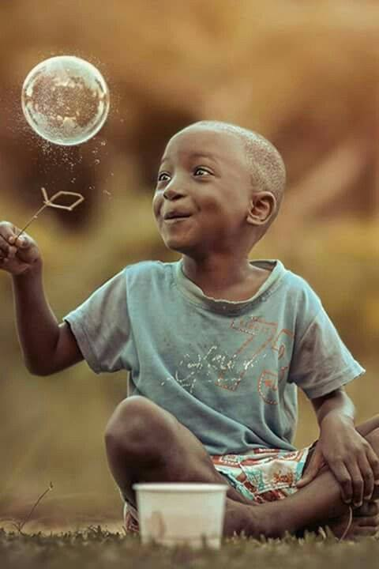

Slide 23
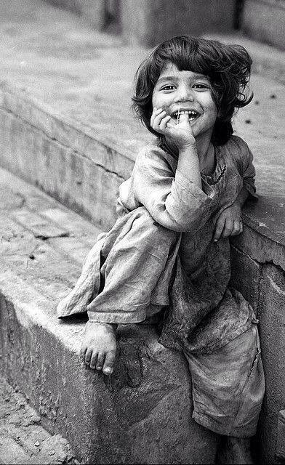

Slide 24
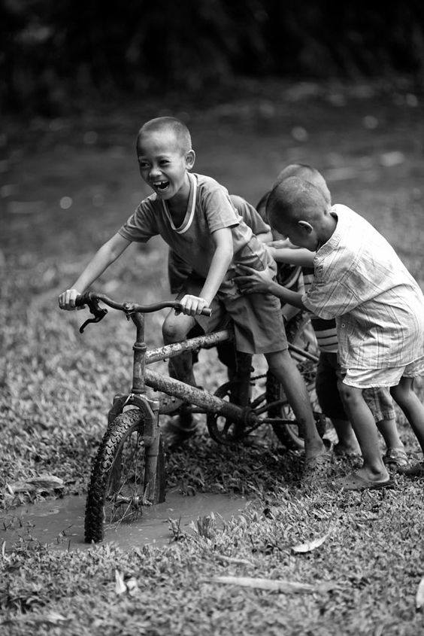

Slide 25
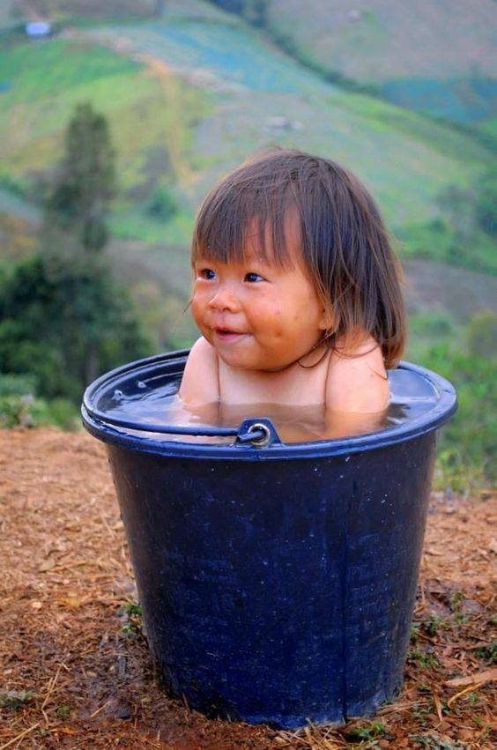

Slide 26
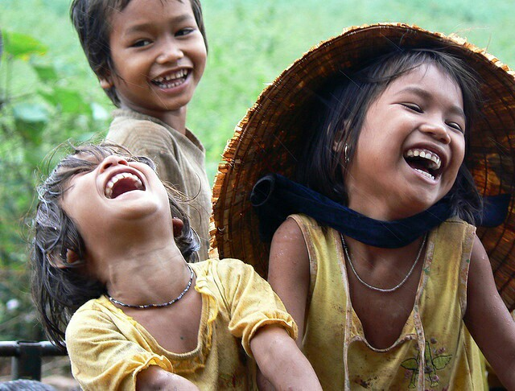

Slide 27
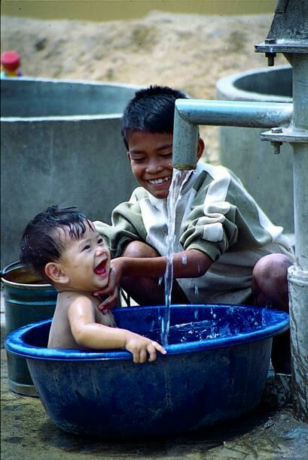

Slide 28
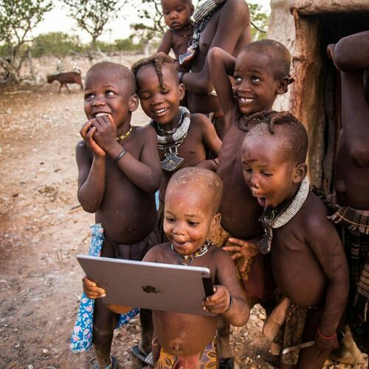

Slide 29
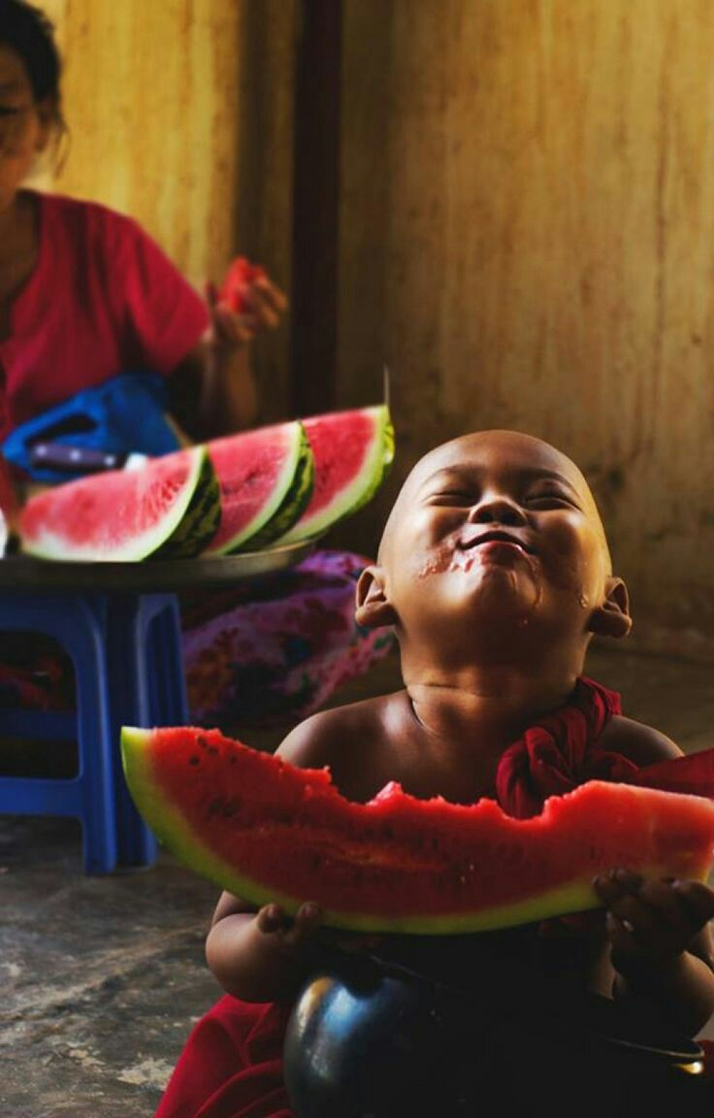

Slide 30
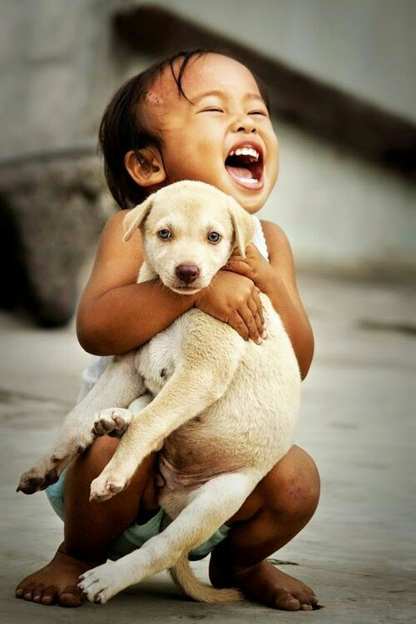

Slide 31
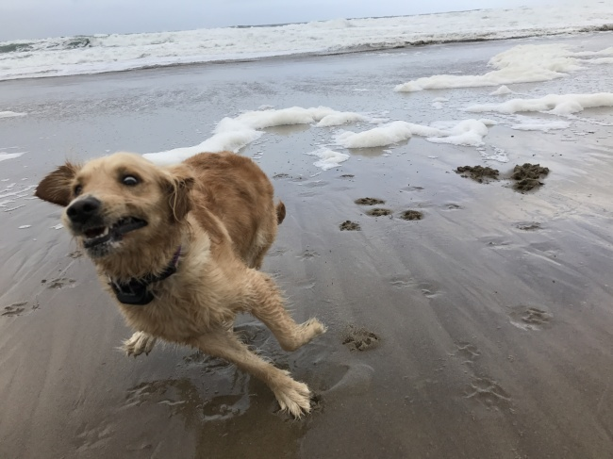
Први пут на плажи.

Slide 32
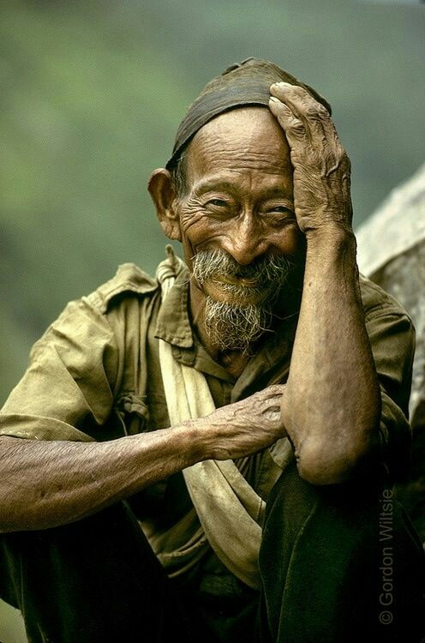

Slide 33
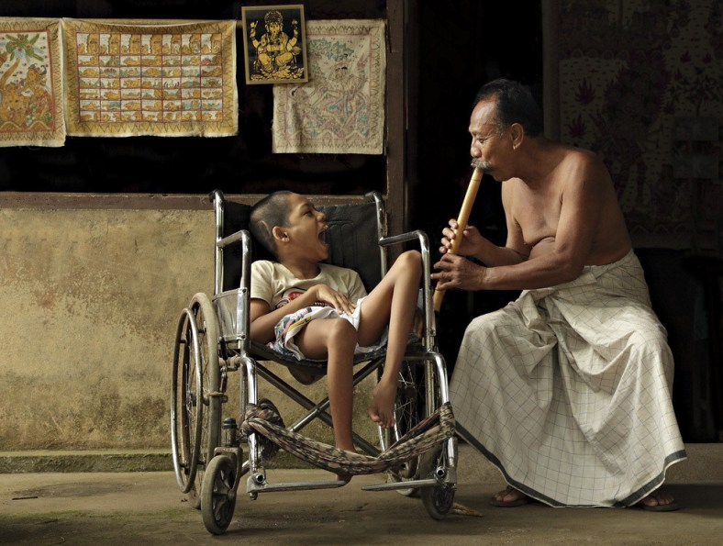

Slide 34
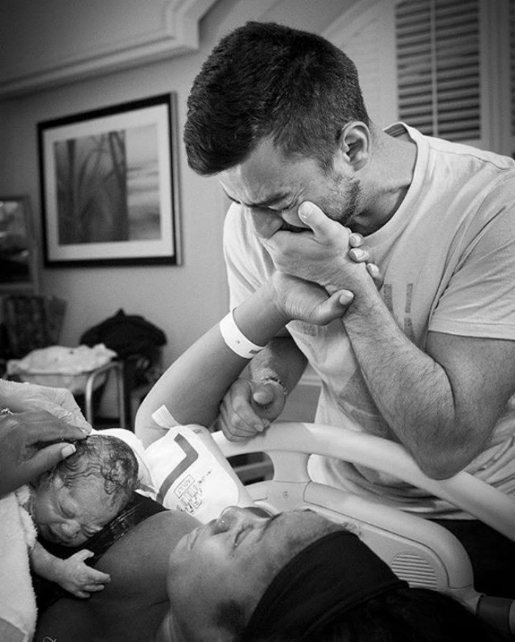

Slide 35
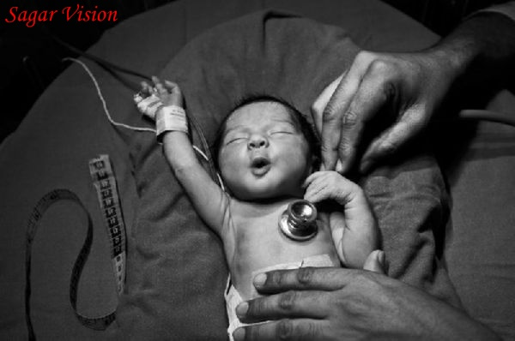

Slide 36
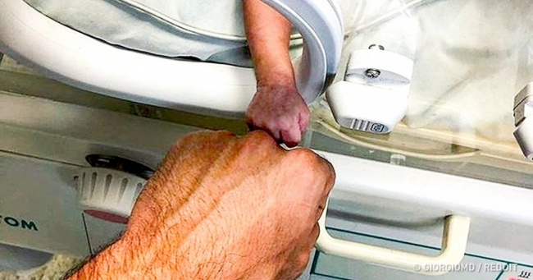

Slide 37
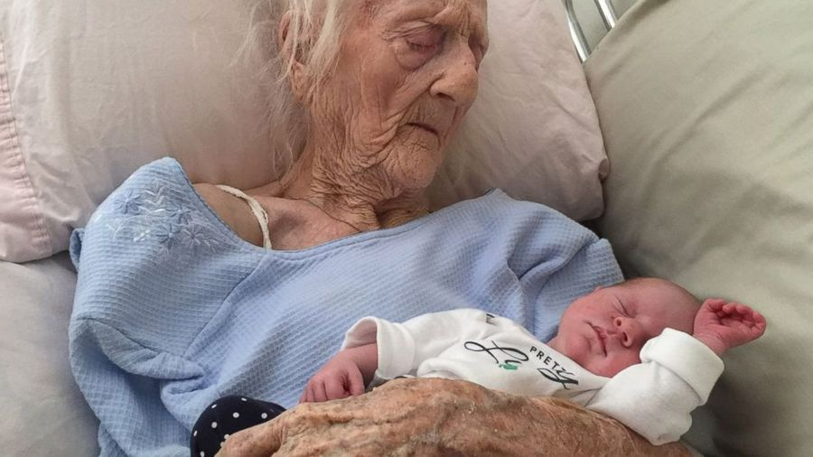

Slide 38
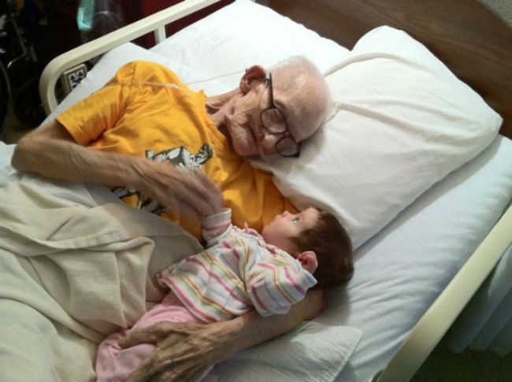

Slide 39
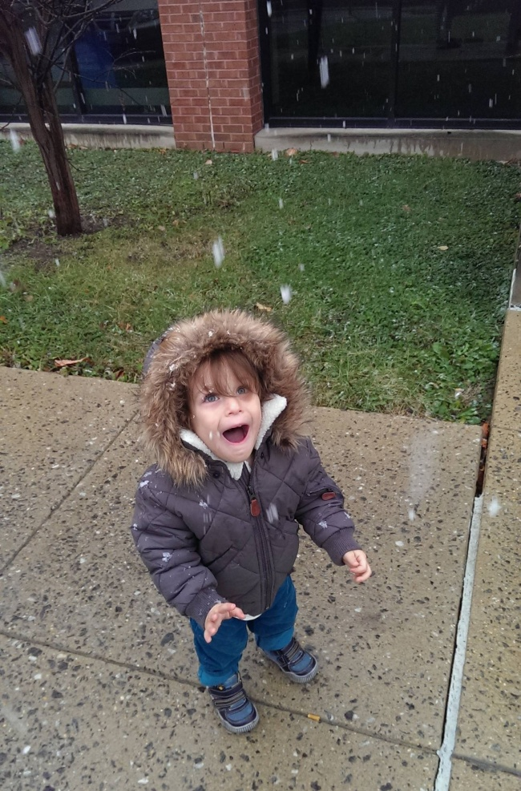
Дечак види снег први пут у животу.

Slide 40
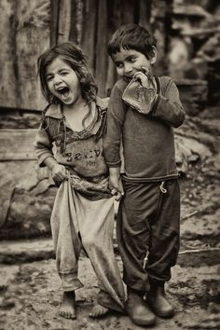

Slide 41
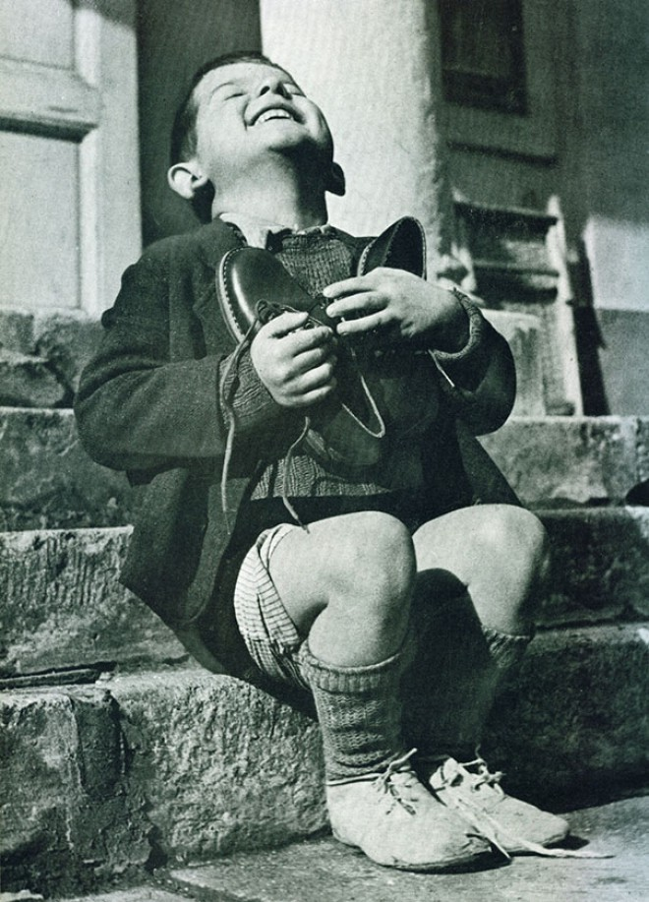
Дечак се радује ципелама које је добио на поклон.

Slide 42
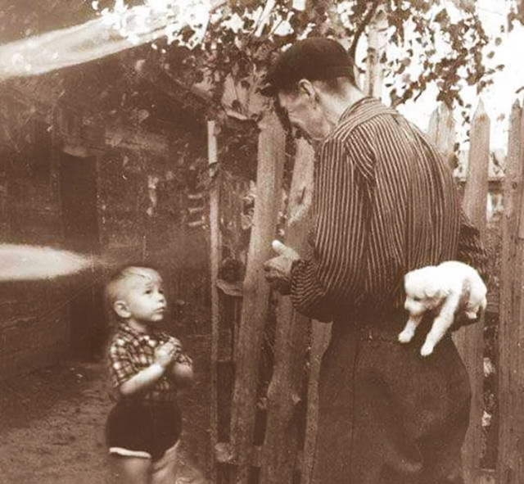

Slide 43
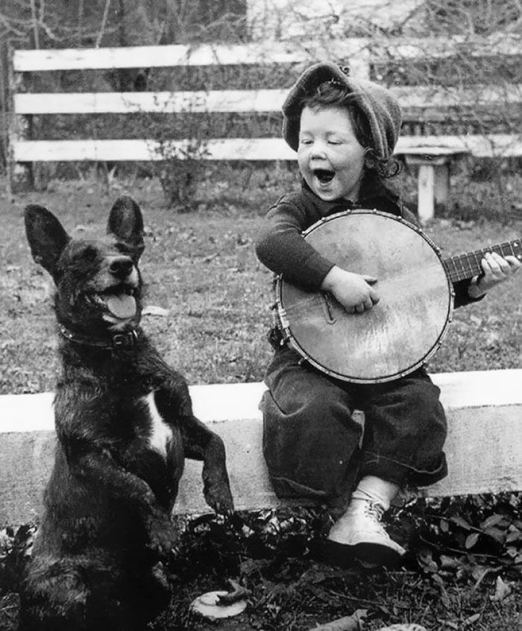

Slide 44
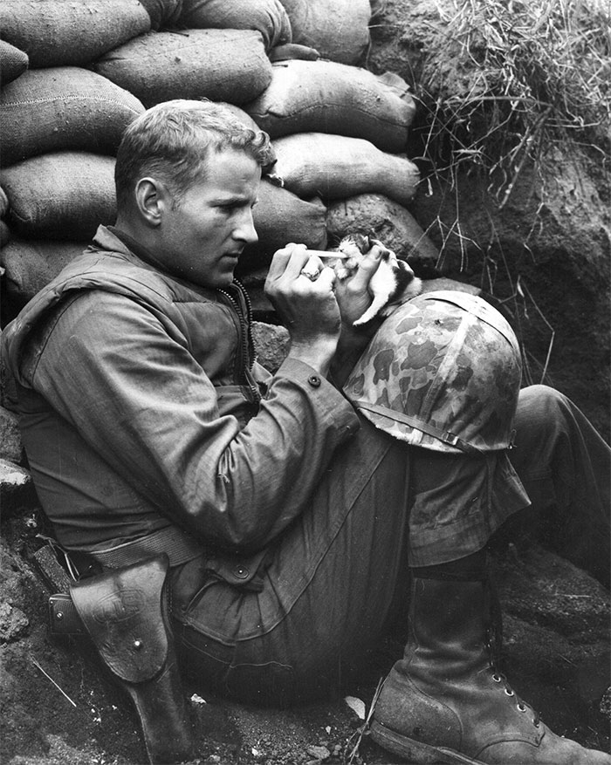
Наредник Frank Praytor храни мачку у рову, у Првом светском рату, након што јој је мајка угинула.

Slide 45
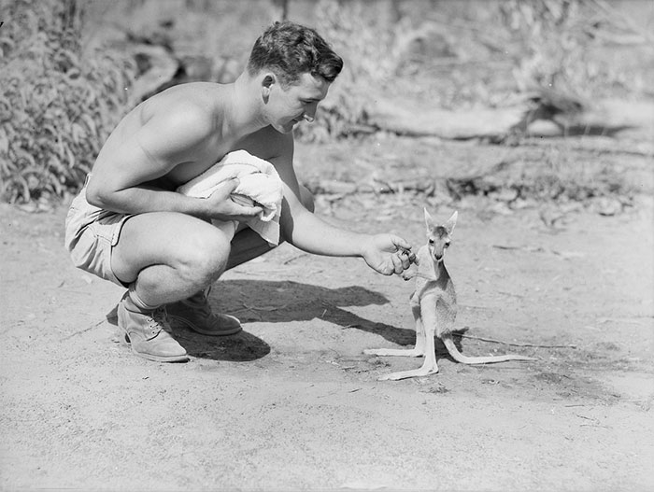

Slide 46
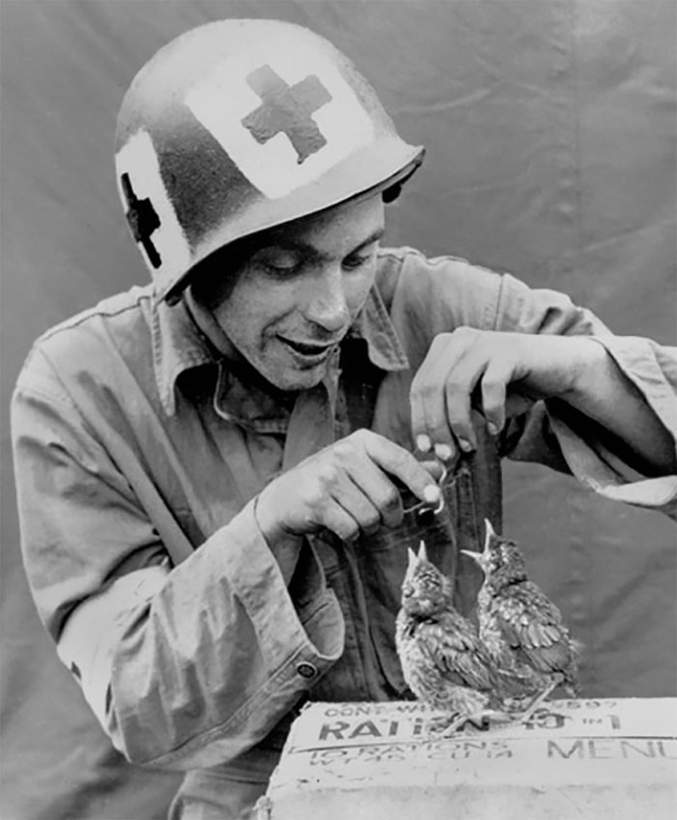

Slide 47
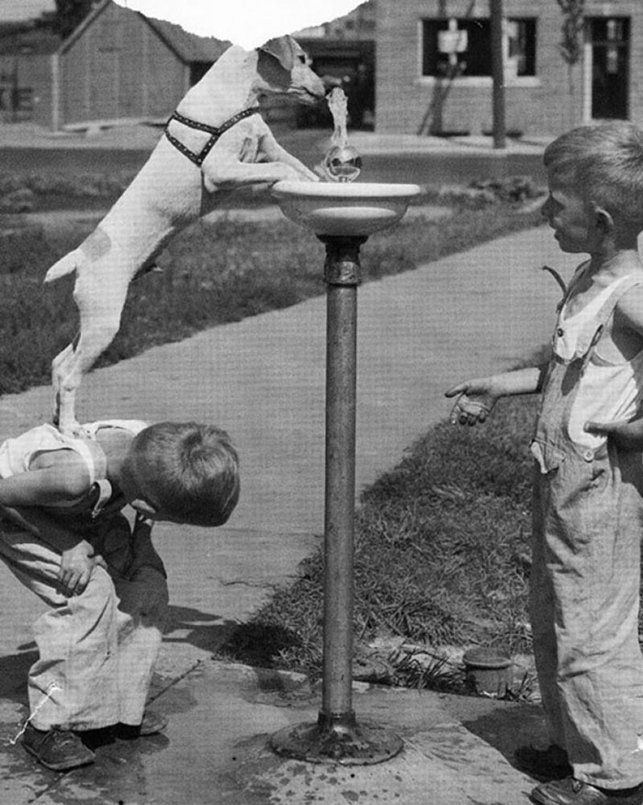

Slide 48
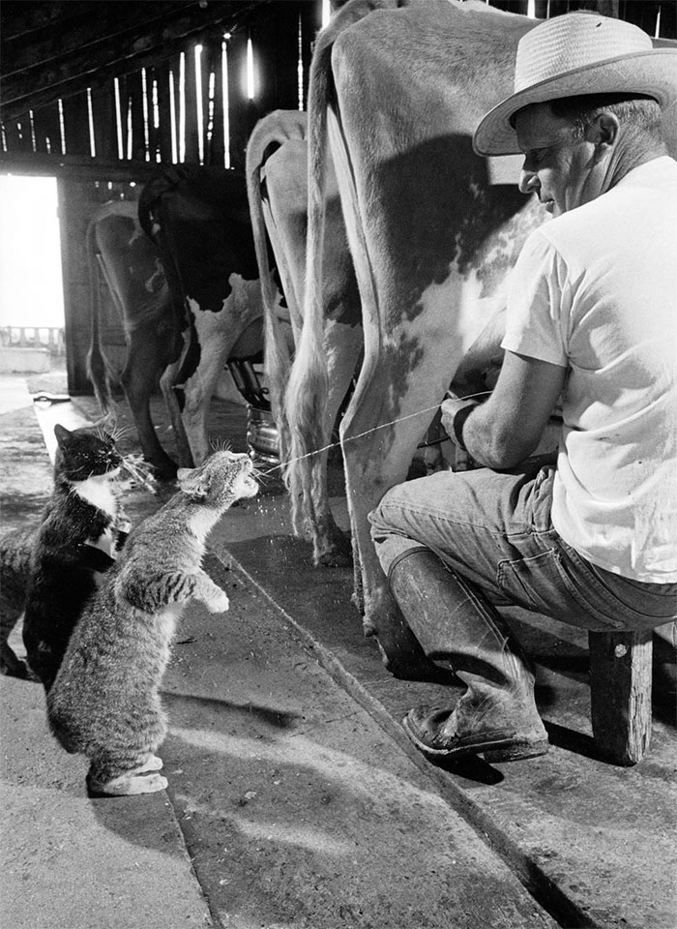

Slide 49
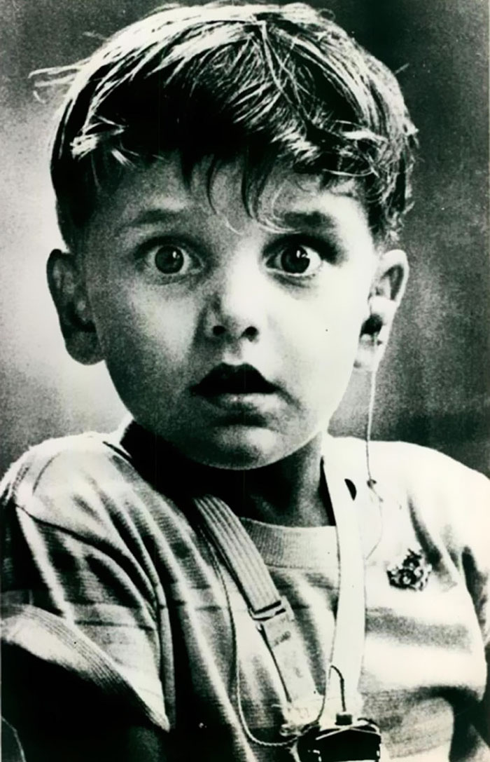
Harold Whittles
Чује први пут 1975.

Slide 50
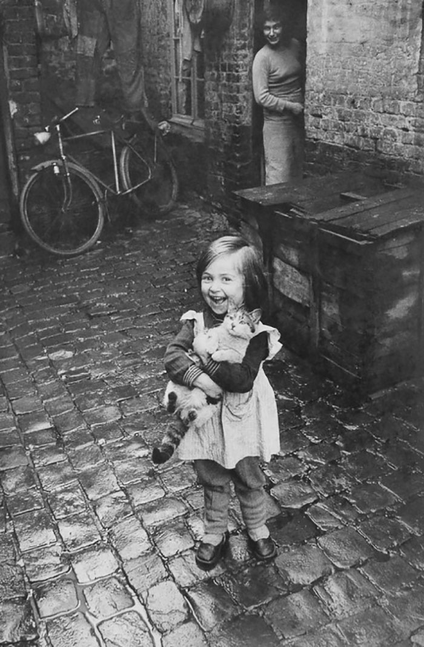

Slide 51

Гробна места мужа и жене, протестанта и католкиње.

Slide 52


Slide 53


Slide 54


Slide 55

Слепа жена плива, а њен пас водич је пази, 1966.

Slide 56


Slide 57


Slide 58


Slide 59


Slide 60


Slide 61


Slide 62


Slide 63


Slide 64


Slide 65


Slide 66


Slide 67


Slide 68


Slide 69


Slide 70


Slide 71


